Slide 1
Лекция 5. Понятие «терроризм» и классификация видов терроризма

Slide 2
Содержание:
1. Актуальные проблемы психологии терроризма
2. Определение понятий «террор», «терроризм»; их сходство и различия
3. Типология терроризма

Slide 3
1. Актуальные проблемы психологии терроризма
Кроме силового решения вопросов, связанных с терроризмом, изучением данного явления занимаются такие науки, как психология, философия, социология, политология и психиатрия. Террористический акт относится к «экстремальным», «кризисным», «чрезвычайным ситуациям», которые являются предметом изучения новой отрасли психологии – психологии экстремальных ситуаций.
Комплексный подход к феномену терроризма (с учетом исторических, политико-экономических, социально-психологических, психиатрических и информационных аспектов) только формируется. Несмотря на особую актуальность и практическую необходимость изучения, основные проблемы психологии терроризма являются недостаточно разработанными.
До сих пор четкого определения терроризма как с правовой, так и с социальной точки зрения не сформулировано. Однако «даже при первом рассмотрении этого сложного и многоаспектного явления можно выделить:
– индивидуальный, организованный террор и террор как политику государства;
– террор как политический метод борьбы в мирное и военное время;
– террор как метод внутриполитической борьбы и террористические акции международного террора» (Никитин А. В., 2003).

Slide 4
Многие исследователи считают, что важную роль в проблеме терроризма играет информационно-психологическая составляющая, так как главной его целью является создание общественной паники или провокация массового иррационального ужаса. Однако чем более актуальной и очевидной является проблема, тем большим количеством мифов и недоразумений она окружена (Никитин А. В., 2003).
С точки зрения Г. У. Солдатовой, Л. А. Шайгеровой и В. Н. Шляпникова, террористический акт является одним из проявлений экстремальной ситуации, возникающей в результате «организованного насилия», совершаемого экстремистами, представителями тоталитарных режимов, адептами различных сект.

Slide 5
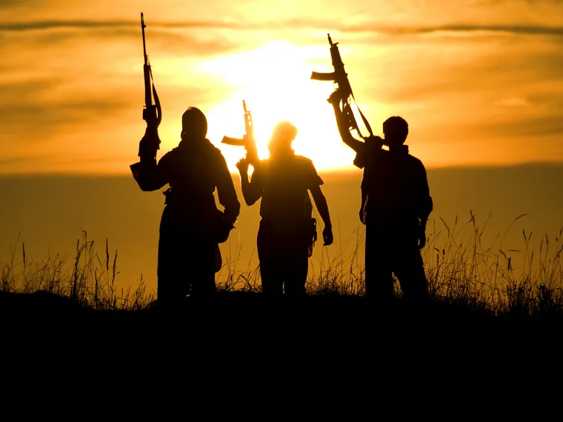
2. Определение понятий «террор», «терроризм», их сходство и различия
Насилие – это физическое или психическое воздействие одного человека на другого, нарушающее гарантированное Конституцией Российской Федерации право граждан на личную неприкосновенность (Большой юридический словарь, 2003).
Термин «террор» происходит от латинского terror – «ужас, страх» и в наиболее общем смысле обозначает метод решения политических проблем и противоречий при помощи насилия.
Террор– это акт насилия, целью которого является навести страх и ужас на определенную группу людей или на отдельного человека. Подчеркнем, что террор является полностью криминально-уголовным деянием. Он может быть характерен как для действий организованной или стихийно сложившийся группы, организации, так и для террориста-одиночки.
Террор может быть системным или организованным и
бессистемным, то есть неорганизованным, стихийным
(«слепым»). Бессистемным террором обычно называют
действия какой-либо стихийно сложившейся группы,
которая использует тактику беспорядочного насилия.

Slide 6
В широком смысле терроризм – это теория и практика террора, или, другими словами – это политика террора.
В узком смысле терроризм – это насилие, осуществляемое со стороны оппозиционных политических группировок, орудием которых является террористический акт против власти.
Отличительными особенностями современного терроризма являются:
а) порождение всеобщей опасности;
б) открыто демонстративный характер достижения целей;
в) преднамеренное формирование на общественном уровне стрессовой обстановки (напряженности, страха, подавленности);
г) воздействие на определенных людей с целью
удовлетворения каких-либо претензий.

Slide 7
3. Типология терроризма
По принципу характера деятельности террористов, на кого она направлена бывают следующие виды:
1. Внутренний: действия граждан против своего государства на своей территории.
2. Транснациональный: действия граждан одного государства против своих соотечественников на территории другого государства.
3. Международный: международные, межнациональные группы террористов действуют против другого или других государств.
Террористические группы могут сочетать в своей деятельности черты всех трех типов, а могут принадлежать только к одному типу.
«Терроризм международный – явление в мировой политике, связанное с распространением насилия в форме террористических актов, ставящих под угрозу нормальный ход международных отношений» или «международный терроризм – это насильственные акты, имеющие целью вызвать политические изменения, которые подрывают международное сообщество и которые международное сообщество рассматривает как несовместимые с желаемыми нормами поведения».

Slide 8
По критерию идеологического обоснования террористической деятельности, то есть по тому, какой мотив движет террористами. Выделяют следующие виды терроризма:
политический терроризм;
социальный терроризм;
национальный терроризм;
территориально-сепаратистский терроризм;
мировоззренческий терроризм;
уголовный терроризм.
– политический терроризм - в широком смысле охватывает все упомянутые виды терроризма, направленные на изменение общественного строя или какой-либо его части. В узком смысле под политическим терроризмом подразумевается «борьба, направленная на предотвращение (или принятие) каких-либо решений, относящихся к государственному устройству».
– социальный терроризм - формируется на основе глубоких внутренних социально-политических конфликтов и проявляется в двух основных формах: левого и правого терроризма.
– национальный терроризм - осуществляется по этническому признаку и делится на сепаратистский, национально-освободительный и репрессивный национальный. Сепаратистский терроризм проводится национальнополитическими группами меньшинств, борющихся за суверенитет или расширение автономии исторической территории проживания. Национально-освободительный терроризм осуществляется народами оккупированных или колонизированных государств против представителей страны-агрессора. Репрессивный национальный терроризм развивается в периоды национальных конфликтов внутри единого государства.

Slide 9
– территориально-сепаратистский терроризм -осуществляется в границах одного государства представителями какой-либо господствующей нации, борющимися за предоставление суверенитета, то есть создание отдельного государства на территории страны.
– мировоззренческий терроризм - осуществляется по мотивам принципиального несогласия с господствующими нормами и отношениями. К этому виду относятся религиозный, экологический, «контрабортный», феминистский терроризм.
– уголовный терроризм -возникает в моменты политической нестабильности, его часто путают с организованной преступностью как таковой или приписывают свойственные ему черты другим видам терроризма.

Slide 10
А. Т. Юношев и К. С. Гордеева выделяют следующие направления развития терроризма в XX и XXI вв.: ультралевое, ультраправое, этнонационалистическое и религиозное.
- Ультралевый терроризм выступает за немедленное разрушение существующей государственной системы и построение «более справедливого» общества, прелюдией к которому становится уничтожение представителей власти и массовое запугивание населения.
- Ультраправый терроризм обычно базируется на полном отрицании демократических институтов правового государства, яростном неприятии правящего режима, расизме, религиозной нетерпимости, вере в существование тайных заговоров.

Slide 11
- Этнонационалистический терроризм стремится отстоять и расширить права этноса в политической сфере, в его основе лежит конфликт между признанием естественного права народов на самоопределение и принципом национального единства и территориальной целостности государства

Slide 12
Ближневосточный терроризм – это самое яркое в мире проявление этнонационалистического терроризма. Ближний Восток – колыбель трех ведущих мировых религий (христианство, ислам, иудаизм) – один из тех регионов мира, где сложнейшие социально-экономические национально-территориальные, конфессиональные и геополитические противоречия развивались веками. Сформировав почву для непримиримого религиозного фанатизма у каждой из сторон исторически терроризм на Ближнем Востоке стал привычной формой выражения конфликта. Современные границы ближневосточных государств и характер политических режимов во многих из них – прямой результат колониальной политики европейских держав в XIX веке и итогов двух мировых войн. Начиная с 80-х годов прошлого века ближневосточный терроризм включал в себя несколько разновидностей:
– атаки смертников и другие операции против израильских и западных сил в Ливане;
– боевые действия различных вооруженных формирований в Ливане;
– государственный терроризм Ливии, Сирии, Ирака и Ирана;
– «самостоятельный» терроризм различных структур, своего рода «свободный террористический полет»;
– теракты в поддержку палестинского народа;
– антиизраильские и антизападные теракты в Европе;
– израильские рейды по ликвидации лиц, подозреваемых в терроризме

Slide 13
Религиозный терроризм несет в себе такую целостную систему, которой нет в «светском» терроре. Убийство для последователей религиозного терроризма сакральный акт, а не только средство достижения цели. При этом возводится сложная система теологических доказательств, которая позволяет оправдывать убийство невинных людей, в том числе и благочестивых. религиозные террористы действуют как бы вне реальности, у них нет никаких сдерживающих факторов относительно масштабов насилия.
Террор и терроризм – различные понятия, основное отличие состоит в том, кто является субъектом, а кто объектом. Для террора субъектом является государство, а объектом граждане; для терроризма наоборот. Можно говорить о том, что террор – это политика сильного в отношении слабого (так как государство объективно сильнее своих граждан), а терроризм – политика слабого в отношении сильного. Террор направлен на сохранение существующего политического положения, а терроризм ставит своей целью какие-либо изменения политической ситуации.

